Slide 1





TIẾT 9
LÝ THUYẾT ÂM NHẠC: GIỚI THIỆU CÁC HÌNH NỐT
ĐỌC NHẠC SỐ 2

Slide 2



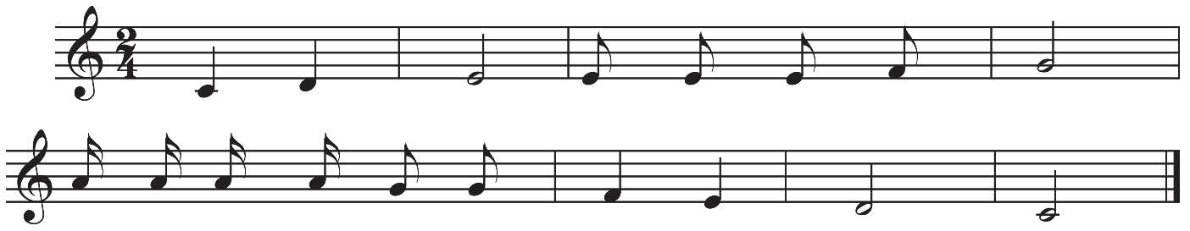
Hình thành kiến thức
Nghe đoạn nhạc sau
Nêu cảm nhận độ dài ngắn của đoạn nhạc
Lúc nhanh, lúc chậm, lúc bình thường

Slide 3

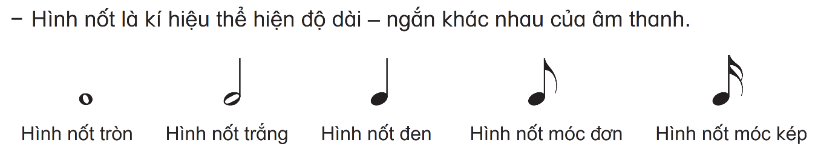
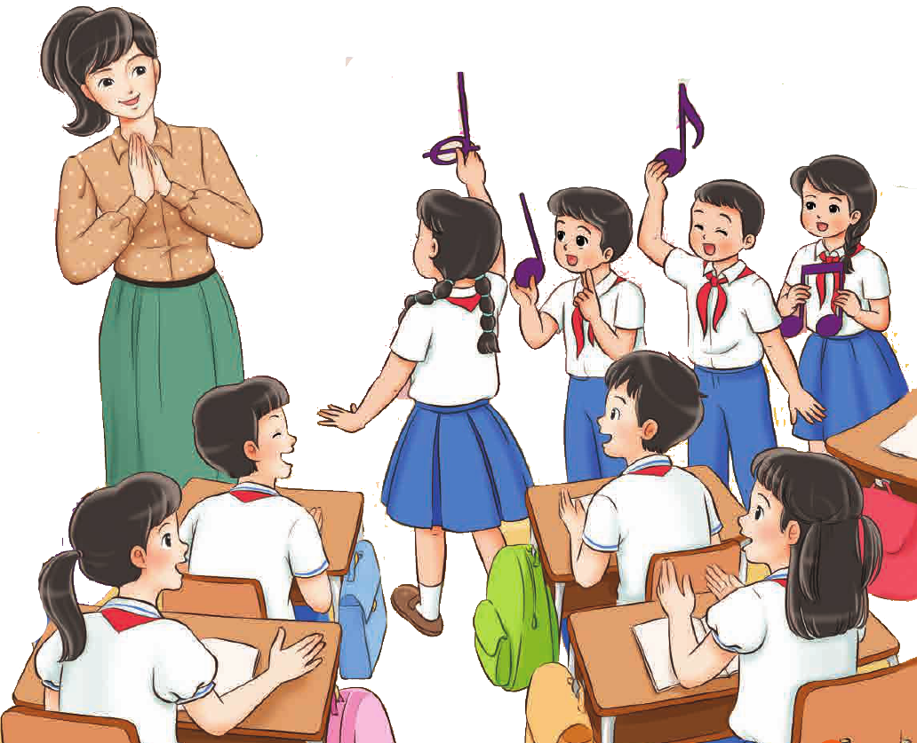
Giới thiệu về hình nốt nhạc

Slide 4
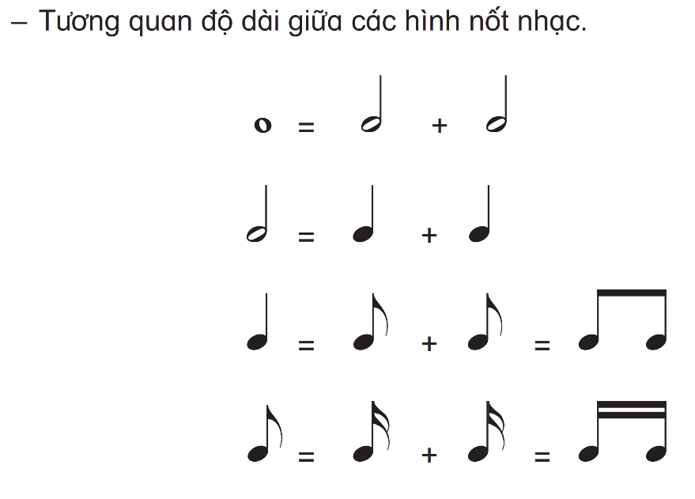
Giới thiệu độ dài của các hình nốt

Slide 5

Luyện tập
Cách đọc tên nốt nhạc là đọc tên nốt và hình nốt
VD
Nốt Son trắng
Nốt Đồ đen
Nốt Rê đen
Nốt Mi đơn
Nốt Mi trắng

Slide 6

Đọc tên nốt nhạc trong khuông nhạc sau?

Slide 7
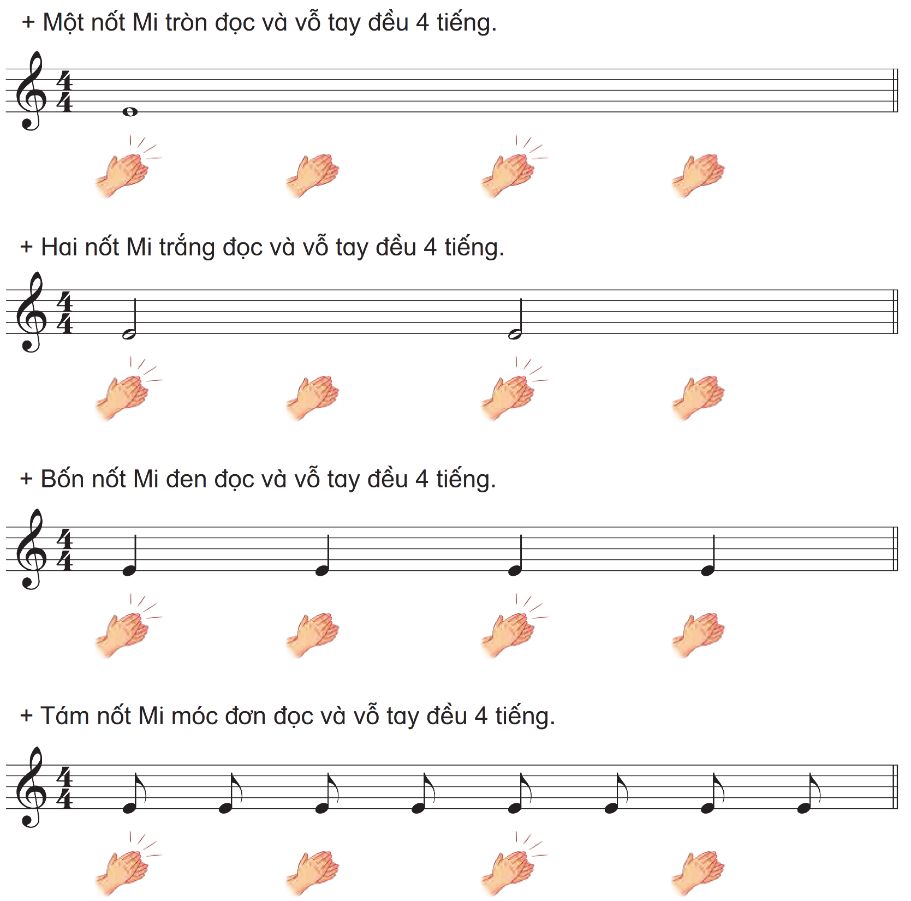
Đọc và vỗ tay theo phách

Slide 8

Viết các nốt nhạc trên khuông nhạc theo mẫu sau lên vở ô li

Slide 9
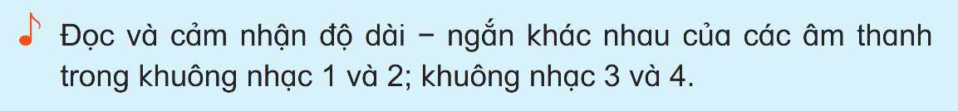
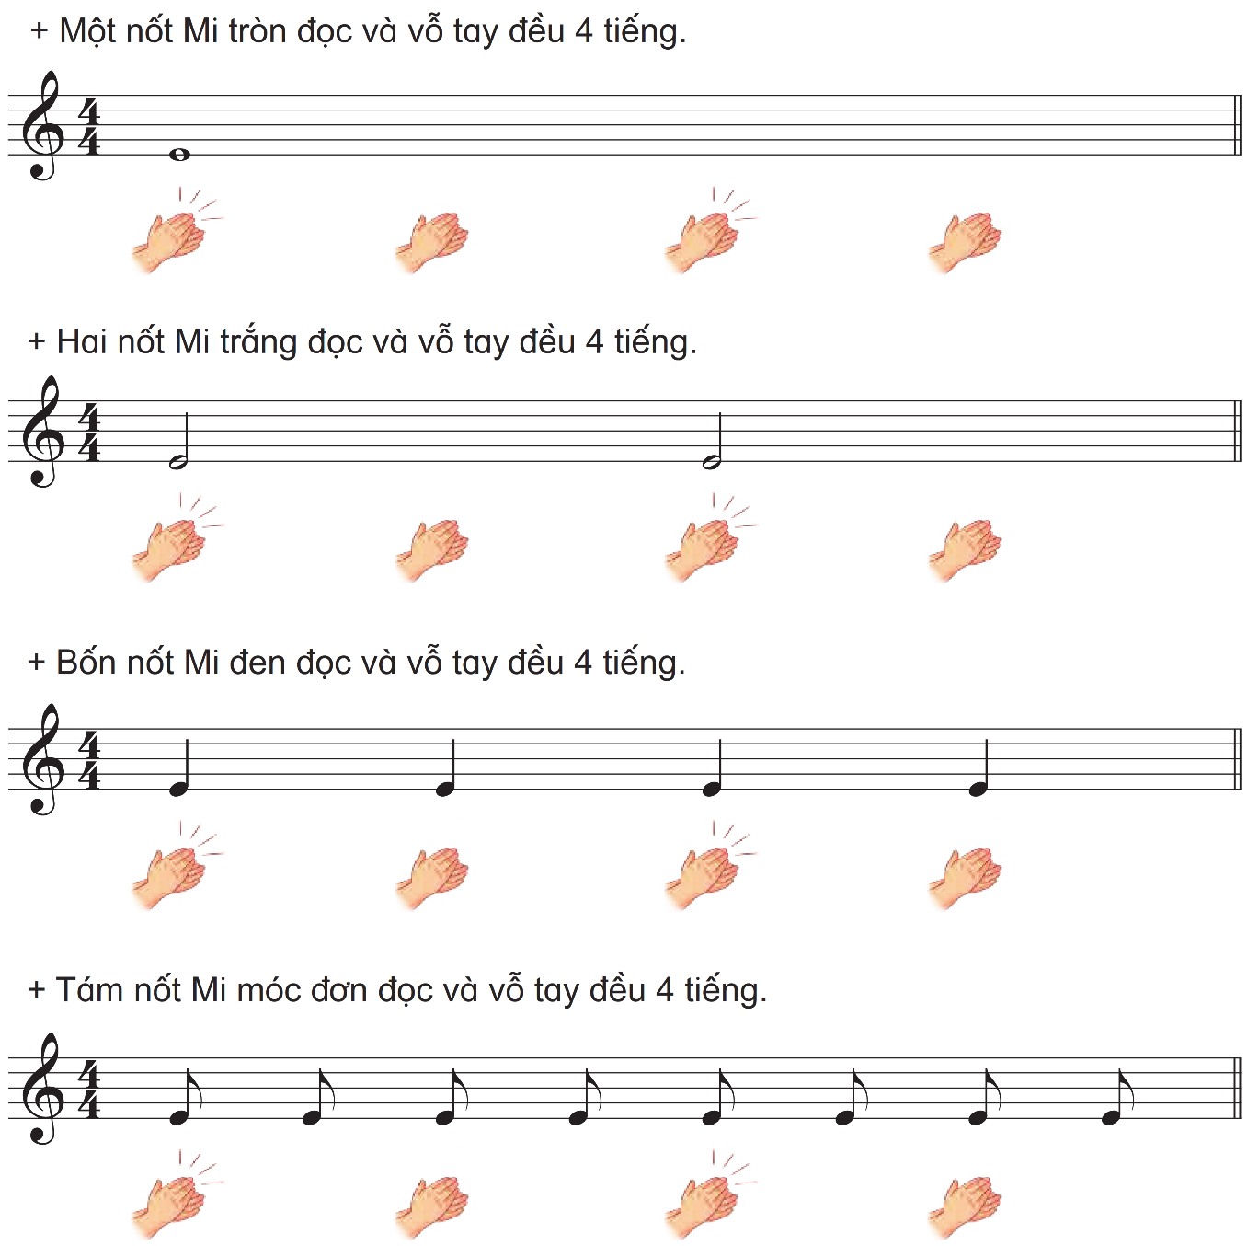

Slide 10


Slide 11


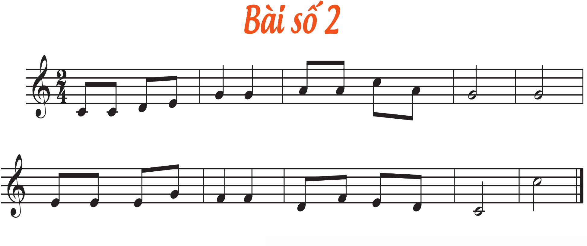

Hình thành kiến thức
Giới thiệu, đọc mẫu
1
2
? Hình nốt nhạc, tên nốt nhạc

Slide 12
Đọc gam Đô trưởng

Slide 13
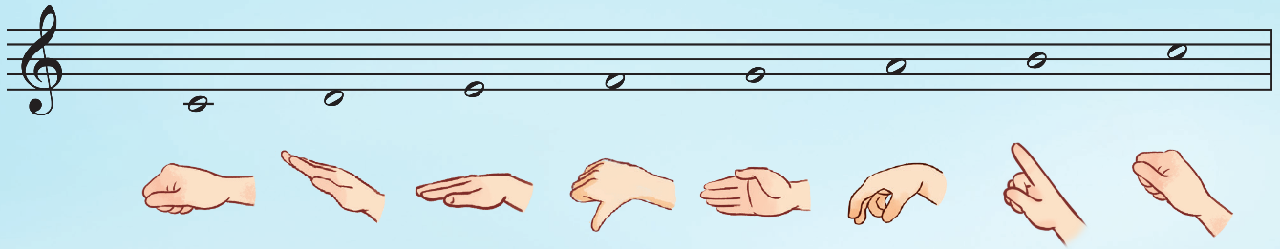
Đọc cao độ và thế tay

Slide 14

Gõ hoặc vỗ tay theo tiết tấu

Slide 15

Đọc tên và chỉ các nốt trong bài
1
2

Slide 16
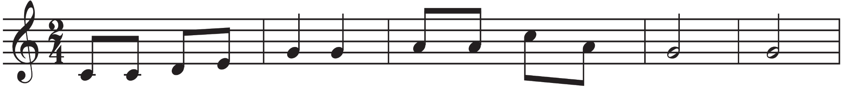
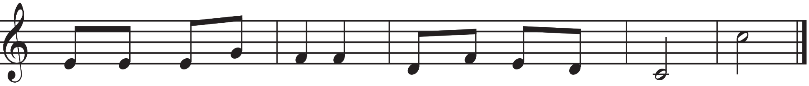
CÂU 1
CÂU 2

Slide 17

Luyện tập
Đọc cả bài các hình thức

Slide 18

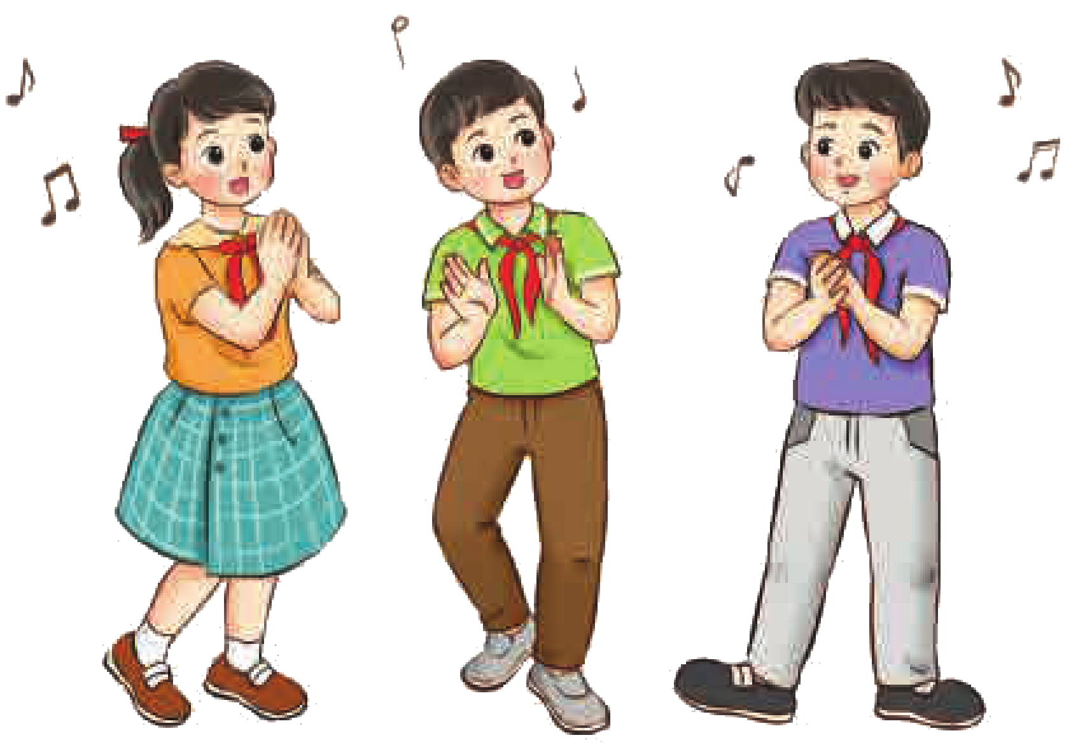
Đọc vỗ tay theo phách

Slide 19
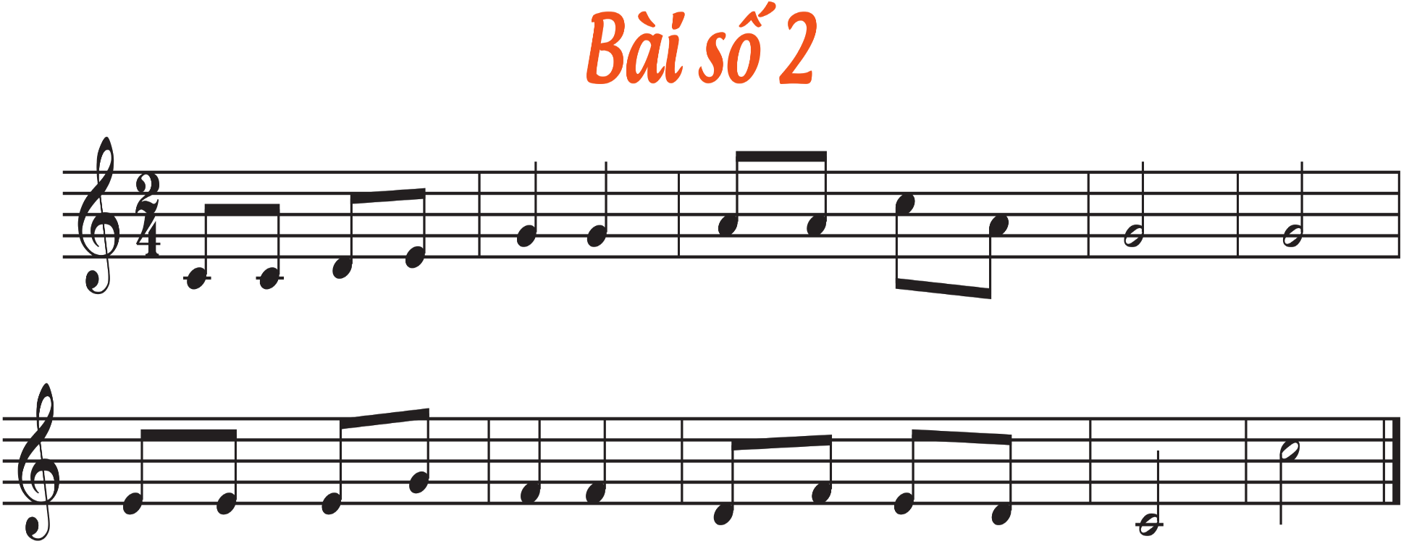

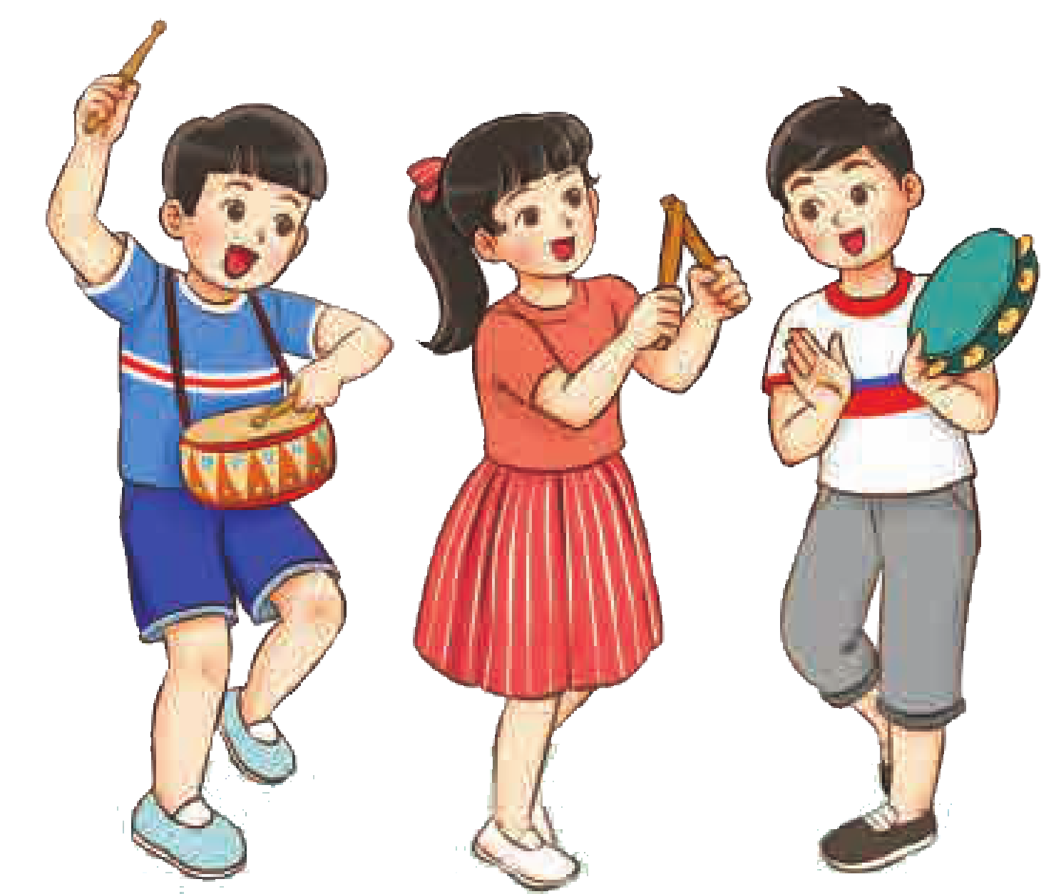

Đọc gõ đệm theo tiết tấu

Slide 20








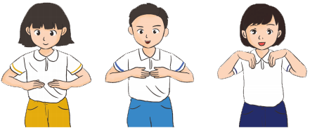
Đọc nhạc ký hiệu bàn tay

Slide 21



Chúc quý thầy cô mạnh khỏe
Các em học sinh chăm ngoan học giỏi

